Slide 1
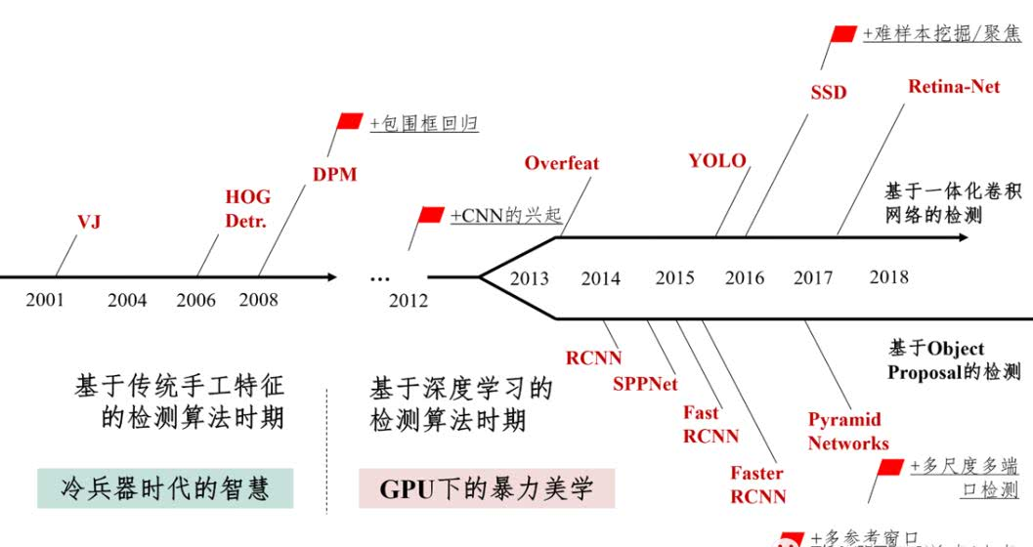
目标检测

Slide 2
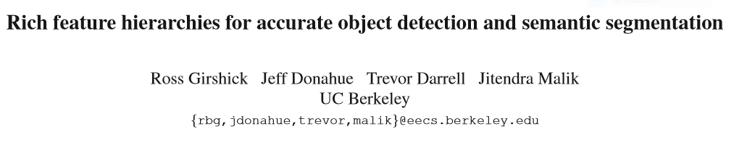
R-CNN

Slide 3
两个关键的因素
在候选区域上自下而上使用大型卷积神经网络(CNNs)，用以定位和分割物体。
当带标签的训练数据不足时，先针对辅助任务进行有监督预训练，再进行特定任务的调优，就可以产生明显的性能提升。

Slide 4
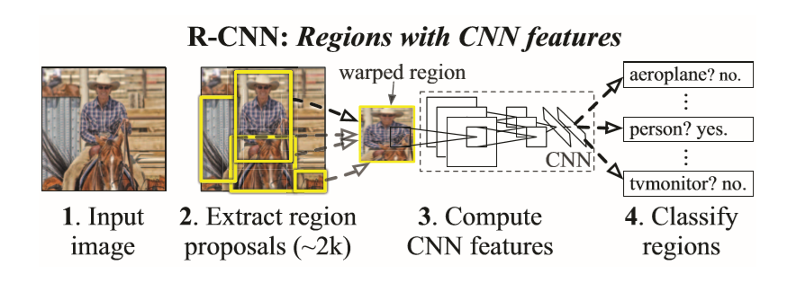
Notes:
首先输入一张图片，我们先定位出2000个物体候选框，然后采用CNN提取每个候选框中图片的特征向量，特征向量的维度为4096维，接着采用svm算法对各个候选框中的物体进行分类识别。也就是总个过程分为三个程序：a、找出候选框；b、利用CNN提取特征向量；c、利用SVM进行特征向量分类。

Slide 5
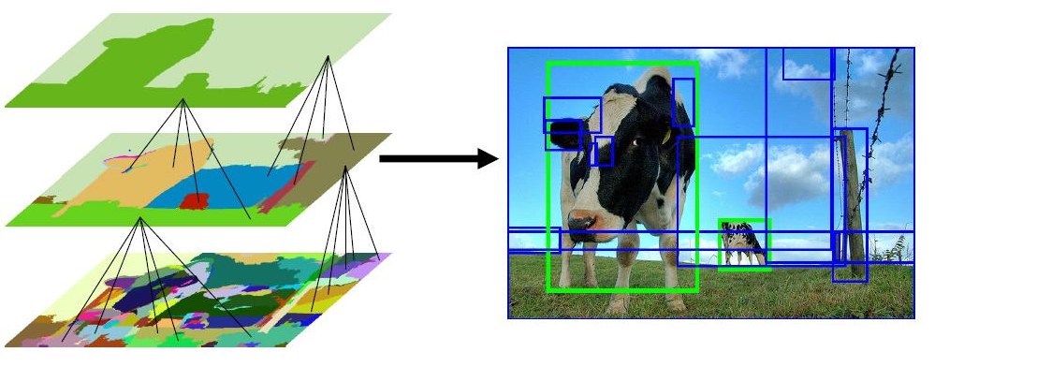
Selective search
Uijlings, Jasper RR, et al. "Selective search for object recognition." International journal of computer vision, 104(2) (2013): 154-171.

Slide 6
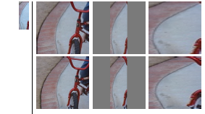
crop/warp
Notes:
文献还有个padding处理，上面的示意图中第1行就是结合了padding=0,第2行结果图采用padding=16的结果。经过最后的试验，作者发现采用各向异性缩放、padding=16的精度最高
缩放

Slide 7
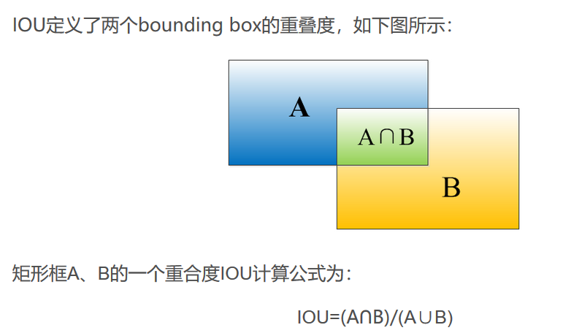
IOU

Slide 8
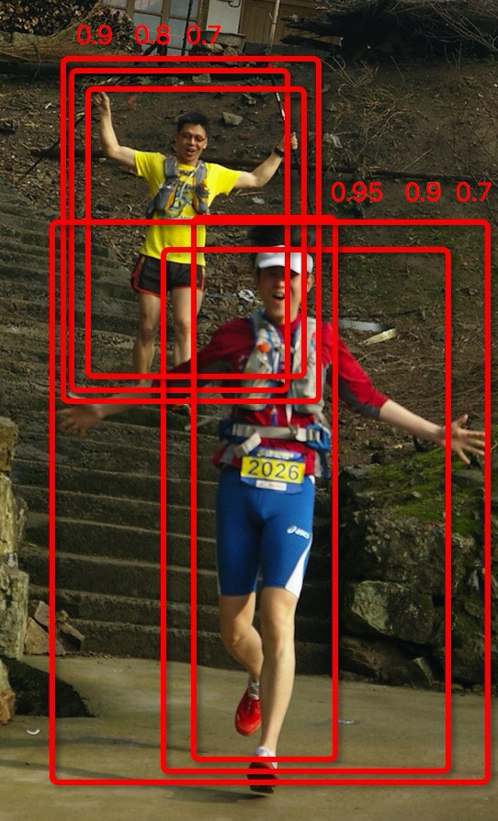
NMS
先假设有6个矩形框，根据分类器类别分类概率做排序，从小到大分别属于车辆的概率分别为A、B、C、D、E、F。
(1)从最大概率矩形框F开始，分别判断A~E与F的重叠度IOU是否大于某个设定的阈值;
(2)假设B、D与F的重叠度超过阈值，那么就扔掉B、D；并标记第一个矩形框F，是我们保留下来的。
(3)从剩下的矩形框A、C、E中，选择概率最大的E，然后判断E与A、C的重叠度，重叠度大于一定的阈值，那么就扔掉；并标记E是我们保留下来的第二个矩形框。
就这样一直重复，找到所有被保留下来的矩形框。

Slide 9
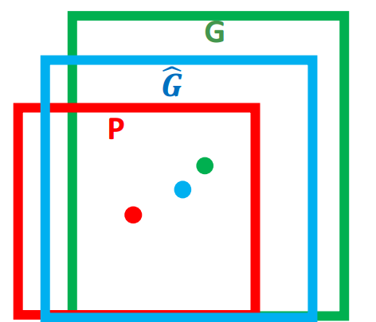
Bounding boxes regression
红色框P代表原始proposal
绿色框G代表目标的ground truth
蓝色框Ĝ代表回归窗口

Slide 10
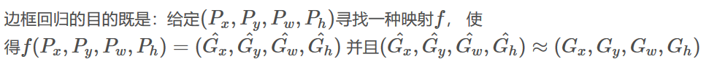
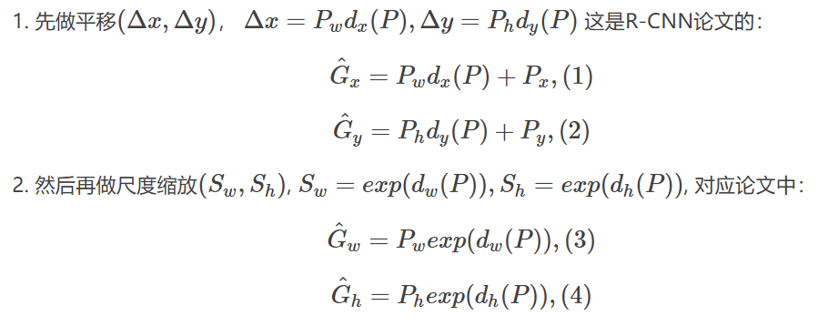

Slide 11
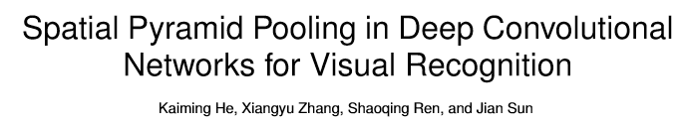
SPP-Net

Slide 12
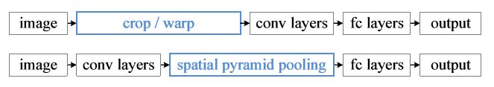
R-CNN与SPP-Net
Notes:
R-CNN与SPPnet

Slide 13
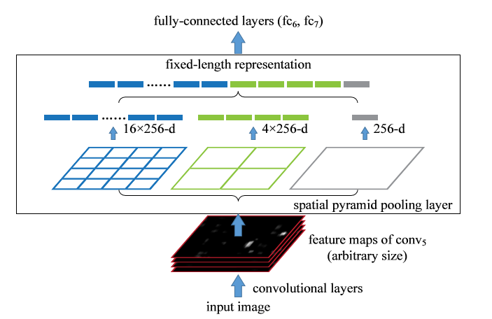
空间金字塔池化
Notes:
尺度金字塔+特征融合
空间金字塔池化

Slide 14
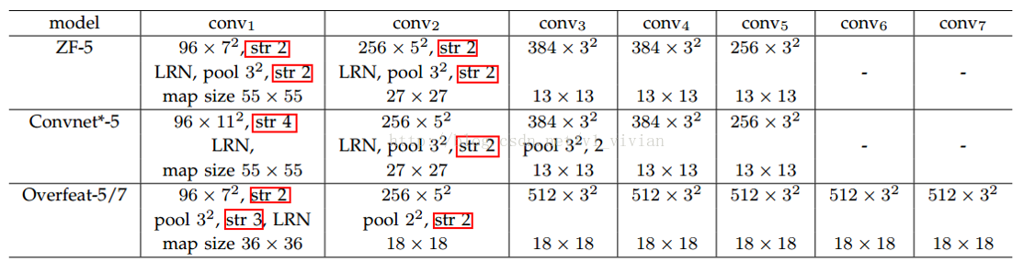
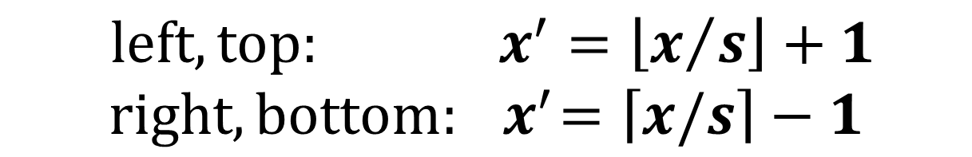
映射关系
${left,top: x}^{′}=\left\lfloor x/s\right\rfloor +1$
$$right,bottom: { x}^{′}=\left\lceil x/s\right\rceil −1$$
Notes:
假设(x’,y’)表示特征图上的坐标点，坐标点(x,y)表示原输入图片上的点，那么它们之间有如下转换关系，这种映射关心与网络结构有关： (x,y)=(S*x’,S*y’)
S就是CNN中所有的strides的乘积，包含了池化、卷积的stride
论文中使用的是 ZF-5： S=2*2*2*2=16 Overfeat-5/7 : S =2*3*2 =12

Slide 15

Fast R-CNN

Slide 16
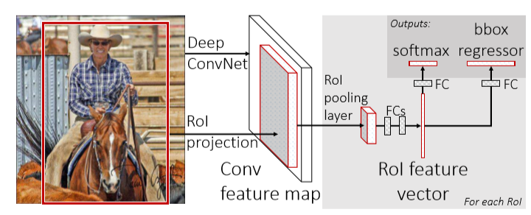
Notes:
Fast R-CNN网络输入一整张图片及一系列对象建议框（proposal）。
训练过程如下：
1、网络首先用几个卷积层（conv）和最大池化层处理整个图像以产生conv特征图。
2、然后，对于每个对象建议框（object proposals ），感兴趣区域（region of interest——RoI）池层从特征图提取固定长度的特征向量。
3、每个特征向量被输送到分支成两个同级输出层的全连接（fc）层序列中：
其中一层进行分类，对 目标关于K个对象类（包括全部“背景background”类）产生softmax概率估计，即输出每一个RoI的概率分布；
另一层进行bbox regression，输出K个对象类中每一个类的四个实数值。每4个值编码K个类中的每个类的精确边界盒（bounding-box）位置，即输出每一个种类的的边界盒回归偏差。整个结构是使用多任务损失的端到端训练（trained end-to-end with a multi-task loss）。

Slide 17
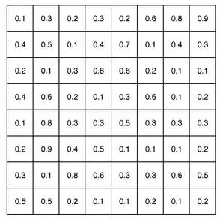
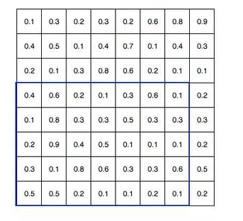
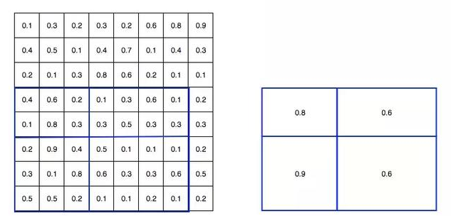
ROI pooling
Notes:
ROI pooling层能实现training和testing的显著加速，并提高检测accuracy。该层有两个输入：
从具有多个卷积核池化的深度网络中获得的固定大小的feature maps；
一个表示所有ROI的N*5的矩阵，其中N表示ROI的数目。第一列表示图像index，其余四列表示其余的左上角和右下角坐标；

Slide 18
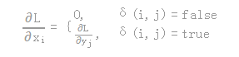
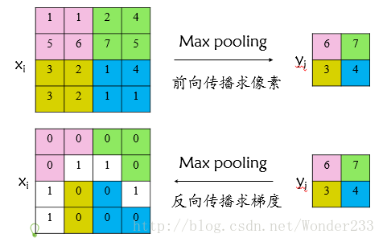
通过RoI池化层的反向传播

Slide 19
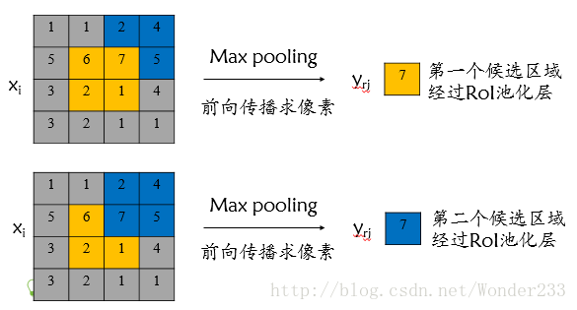
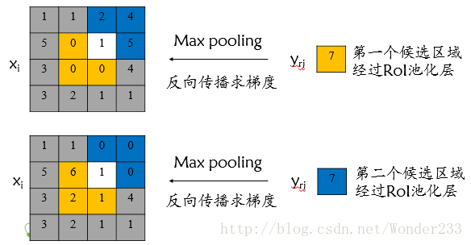
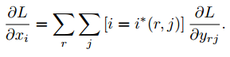
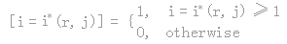

Slide 20
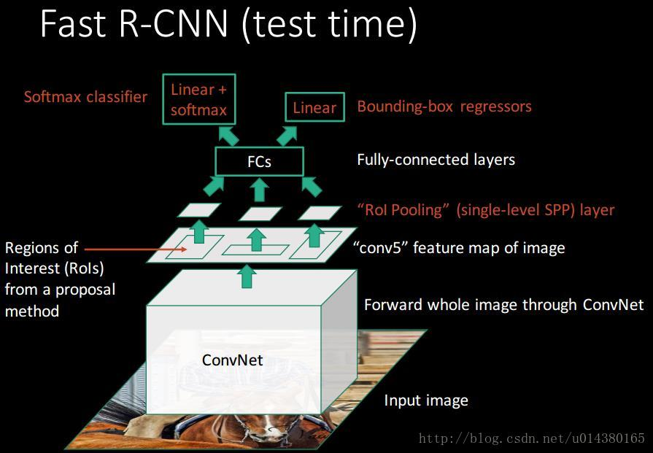

Slide 21
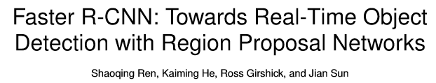
Faster R-CNN
Notes:
Fast R-CNN看似很完美但还是存在着一个问题，它需要先使用Selective Search提取框，因此检测一张图片大部分时间不是花费在计算神经网络分类上而是花在Selective Search提取框上！
在Faster R-CNN中，使用RPN(Region Proposal Network)网络取代了Selective Search，不仅速度得到了大大提高，而且还能获得更加精确的结果。

Slide 22
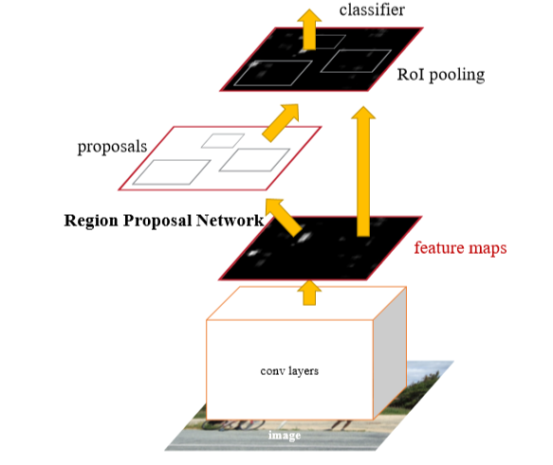
整体框架
Notes:
1)、Conv layers提取特征图：作为一种CNN网络目标检测方法，Faster RCNN首先使用一组基础的conv+relu+pooling层提取input image的feature maps,该feature maps会用于后续的RPN层和全连接层
2)、RPN(Region Proposal Networks): RPN网络主要用于生成region proposals，首先生成一堆Anchor box，对其进行裁剪过滤后通过softmax判断anchors属于前景(foreground)或者后景(background)，即是物体or不是物体，所以这是一个二分类；同时，另一分支bounding box regression修正anchor box，形成较精确的proposal（注：这里的较精确是相对于后面全连接层的再一次box regression而言）
3)、Roi Pooling：该层利用RPN生成的proposals和VGG16最后一层得到的feature map，得到固定大小的proposal feature map,进入到后面可利用全连接操作来进行目标识别和定位
4)、Classifier： 会将Roi Pooling层形成固定大小的feature map进行全连接操作，利用Softmax进行具体类别的分类，同时，利用L1 Loss完成bounding box regression回归操作获得物体的精确位置.

Slide 23
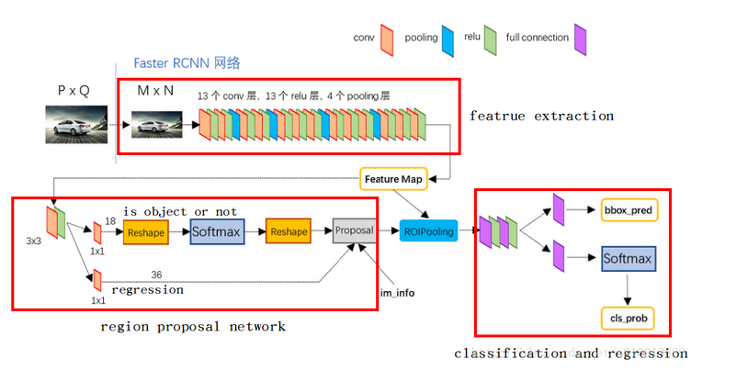
网络结构

Slide 24
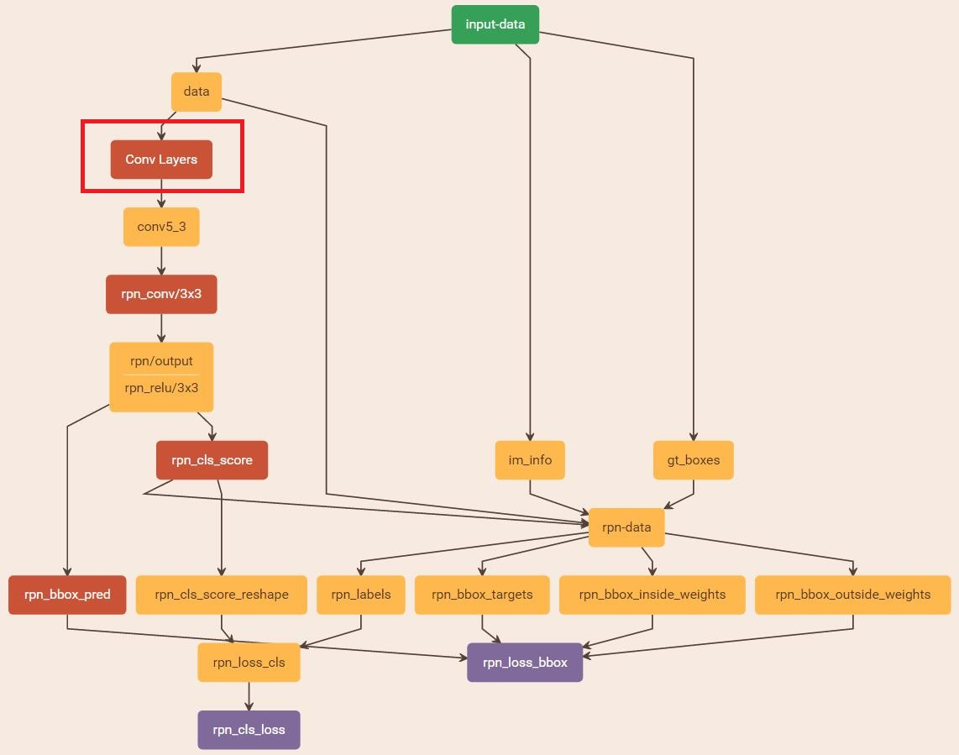

Slide 25
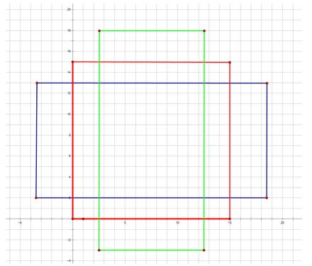
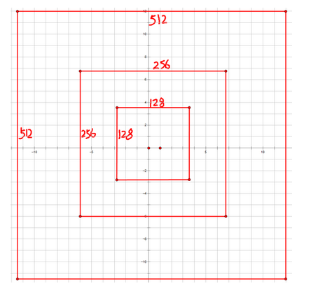
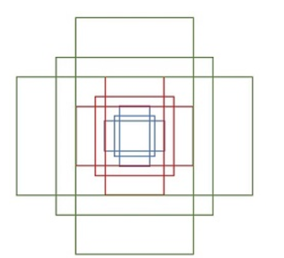
Anchors
ratios=[0.5, 1, 2]
scales=[8, 16, 32]
Notes:
前面提到经过Conv layers后，图片大小变成了原来的1/16，令feat_stride=16，在生成Anchors时，我们先定义一个base_anchor，大小为16*16的box(因为特征图(60*40)上的一个点，可以对应到原图（1000*600）上一个16*16大小的区域)，源码中转化为[0,0,15,15]的数组，参数ratios=[0.5, 1, 2]scales=[8, 16, 32]
特征图大小为60*40，所以会一共生成60*40*9=21600个Anchor box
源码中，通过width:(0~60)*16,height(0~40)*16建立shift偏移量数组，再和base_ancho基准坐标数组累加，得到特征图上所有像素对应的Anchors的坐标值，是一个[216000,4]的数组

Slide 26
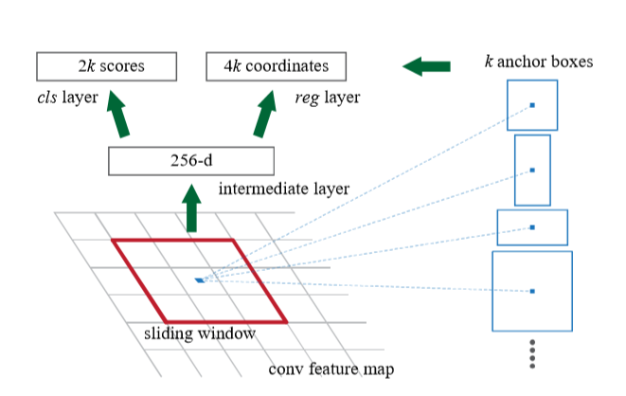
Region Proposal Network (RPN)

Slide 27
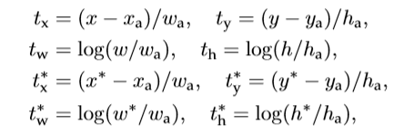
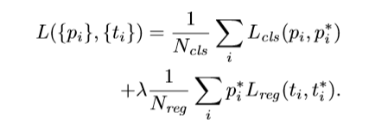
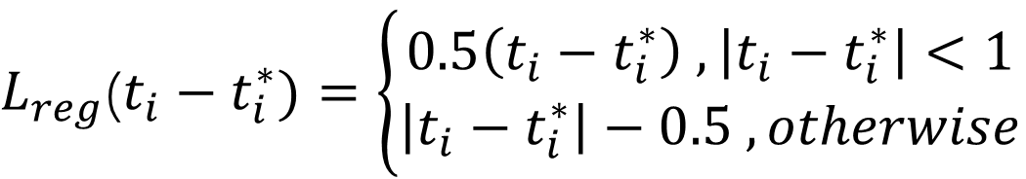
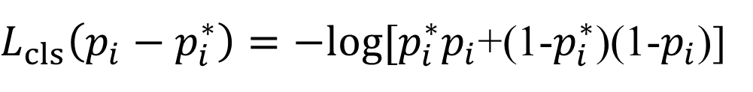
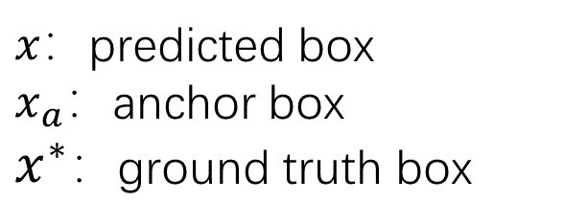
bounding box regression
$x：$predicted box
$x_{a}$：anchor box
$x^{∗}$：ground truth box
loss function
$L_{cls}\left(p_{i}−p_{i}^{∗}\right)=−log⁡[p_{i}^{∗}p_{i}$+(1-$p_{i}^{∗}$)(1-$p_{i}$)]
$L_{reg}$($t_{i}−t_{i}^{∗})=\left\{\begin{aligned}0.5\left(t_{i}−t_{i}^{∗}\right) , \left|t_{i}−t_{i}^{∗}\right|<1 \\ \left|t_{i}−t_{i}^{∗}\right|−0.5 ,otherwise\end{aligned}\right.$

Slide 28
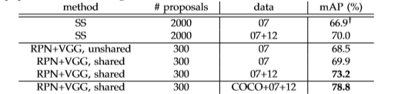
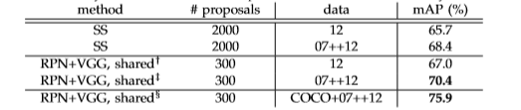
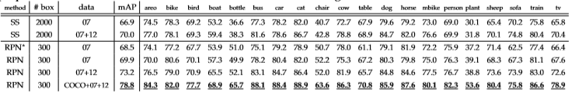

Slide 29
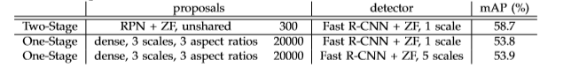
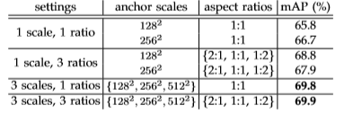
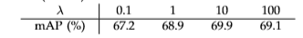

Slide 30
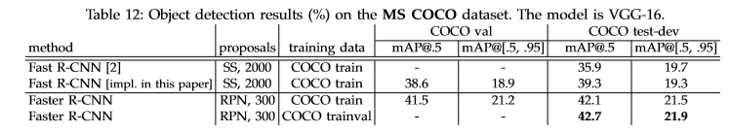
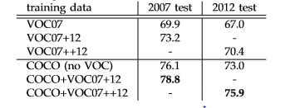
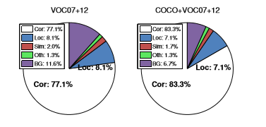

Slide 31
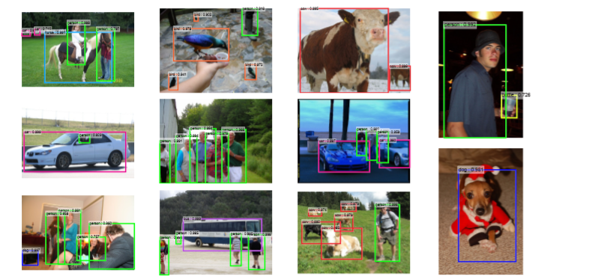
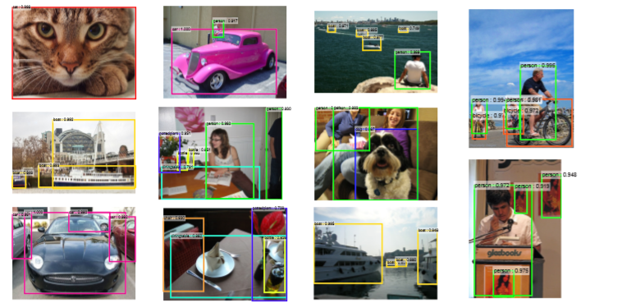


Slide 32




